Slide 1
전자회로실험1
5, 6주차
2019.04.03 ~ 2019.04.10
김남용

Slide 2
Contents
1. USART 통신
2. String/Byte
3. USART Receive
4. Software Serial
5. 과제

Slide 3
USART 통신
Device
Tx
Device
Tx
Rx
Rx
- Universal Synchronous Asynchronous Receiver/Transmitter
- 직렬 연결을 통한 동기/비동기식 통신 방식
- 속도가 느린 통신 방식이지만, 단순한 구성과 저렴한 비용으로 많이 사용되는 통신 방식

Slide 4

USART 통신
<USART Bit Stream>
St : Start bit, Data 전송이 시작됨을 알림
0~4 + [5~8] : 최소 5bit~ 최대 9bit까지 Data 전송
[p] : Parity, 데이터 에러 발생 체크 용 bit
전체 데이터를 더해서 홀수인지 짝수인지 확인 후 Parity bit와 비교하는
것으로 수신 데이터에 문제가 있는지 확인함
(Odd parity: 홀수 1, Even parity: 짝수 1, No Parity: Parity bit 미사용)
Sp: Stop Bit, Data 전송이 마침을 알림(1~2bit로 선택적으로 사용 가능,
2bit의 경우에는 데이터 처리를 위한 extra time을 주기 위해 사용)

Slide 5
USART 통신
<USART Bit Stream>
(IDLE): 데이터가 전송되고 있지 않는 상태를 의미
UART 통신과 USART의 가장 큰 차이는 동기화 방식 지원의 차이
(동기식 전송의 경우 Clock 신호를 전송할 추가 선로가 필요)
아두이노에 사용되는 Atmega328의 경우에는 동기화 방식도 지원
하지만, 본 실험에서는 USB를 이용한 PC 간 비동기식 UART 통신 사용

Slide 6
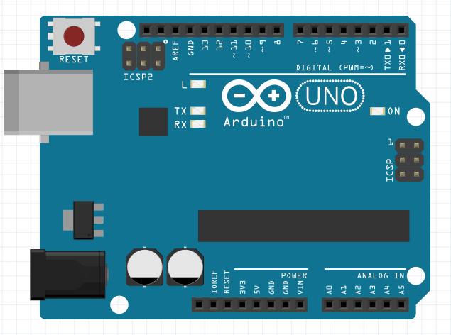
USART 통신
- Arduino B/D 상에는 1개의 USART(UART) Port(Rx, Tx 각 1개)를 사용 가능
- 또한 USB Port를 통해서
컴퓨터와 통신 가능

Slide 7
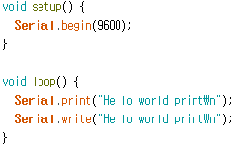
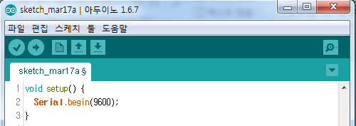
USART 통신
- Serial.begin : 초당 비트 전송률 9600bps로 설정
- Serial.print : String Type의 전송
- Serial.write : Byte Type의 전송
Serial Terminal

Slide 8
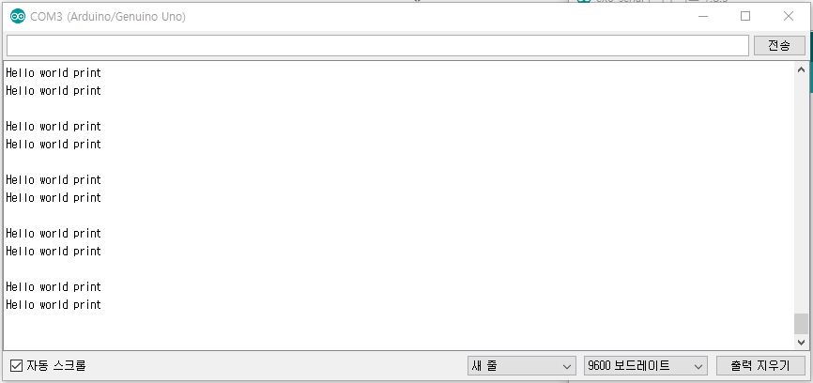
USART 통신
시리얼 모니터에서 아두이노로 데이터 전송
아두이노에서 전송 받은 데이터를 출력
Baud rate 설정
모니터 출력부
줄바꿈 설정

Slide 9
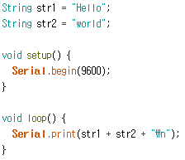
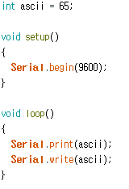
String/Byte
- 두가지 예제를 입력하고 터미널을 확인
- 오른쪽 예제의 경우 write는 byte 단위로 전송하게 되면 수신자는 65에 해당하는 ascii로 인식하여 출력
print는 65에 해당하는 String으로 변환하여 전송하므로 65를 출력

Slide 10
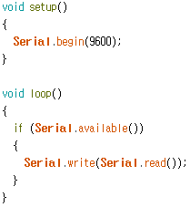
USART Receive
- Serial.available : 현재 USART Channel을 통해 수신된 Data가 있는지 확인하여 전송 중이 아니라면 True를 return
- Serial.read() : USART를 통해서 수신된 Data를 반환, 한번에 한 Byte 씩 Data를 반환해준다.
- Serial.read()를 통해서 획득한 Data는 int type으로 반환 된다.
- 해당 프로그램을 동작시킨 뒤 시리얼 모니터를 통해서 문자열을 입력해보자

Slide 11
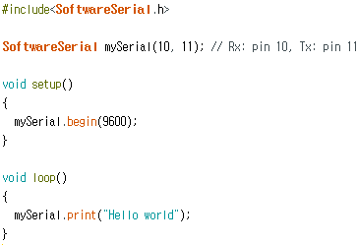
Software Serial
Software Serial을 활용하여 GPIO를 USART로 사용할 수 있음
SoftwareSerial.h를 include
SoftwareSerial class에 대한 객체를 2개의 Argument와
함께 생성하면 Serial과 동일하게 사용가능

Slide 12
과제
터미널 입력을 그대로 출력하는 코드(10 page)에서 Serial.write() 대신 Serial.print() 함수를 사용하여 동일한 동작을 수행하도록 수정하시오
터미널 입력을 받아 LED와 모터가 동작하는 프로그램을 구성하시오
- 터미널에 ‘1’ 입력 시 LED on/off 및 터미널에 동작 설명 출력
- 터미널에 ‘2’ 입력 시 서보모터 1번 왕복 및 터미널에 동작 설명 출력
SoftwareSerial을 사용하여 다음 환경을 구성하시오.
2개 조가 함께 작성하는 USART 채팅 프로그램
A조의 컴퓨터로 입력하면, Arduino A, B를 통하여 B조의 컴퓨터에 출력
B조가 입력하는 경우도 구현
LED On/Off로 대기/전송 동작 보이기
속도는 9600bps
SoftwareSerial Pin은 자유 설정
Arduino 간 GND 연결 필수

